Slide 1

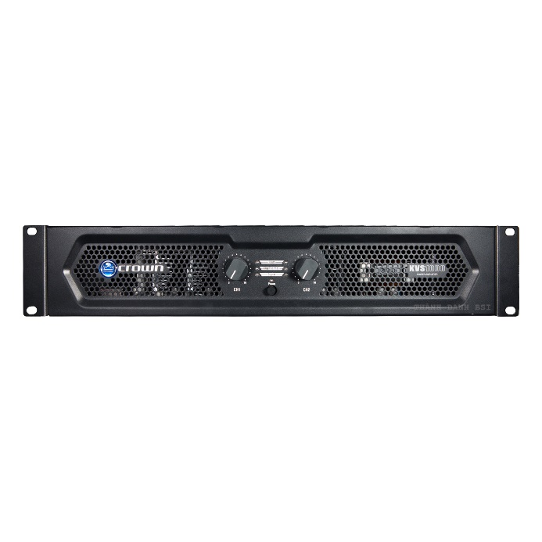
음향 시스템 사양서
POWER AMP
CROWN. KVS1000
SPECIFICATIONS
Channels : 2 input, 2 output
Power output : 4-ohm (per ch), 1450W
: 8-ohm (per ch), 1000W
: 8-ohm Bridge, 2900W
Signal to Noise Ratio : > 100 dB
Frequency Response : 20Hz - 20kHz, +0/-1dB
Power Requirement : AC 220V, 60Hz, DC 24V
Dimensions (H x W x D) : 89 x 482 x 395 mm
Weight : 9.7 kg
FEATURES
간단하고 안정적인 디자인
견고한 철제 2U 섀시에 장착
효율적인 팬으로 과도한 열 축적 방지
Balanced XLR 입력, 터치 방지 바인딩 포스트, SPEAKON 출력
레벨 컨트롤, 전원 스위치, LED 상태표시창

